Slide 1
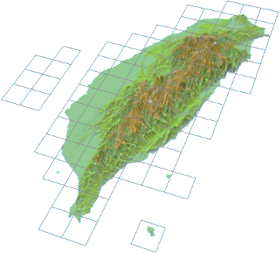

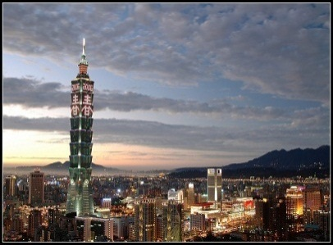
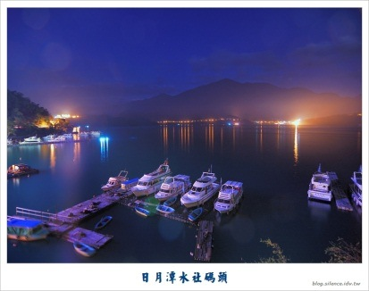
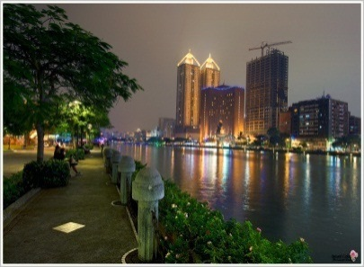
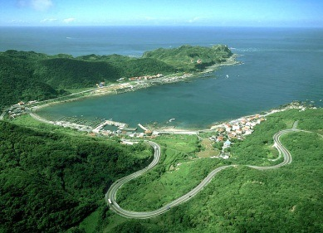
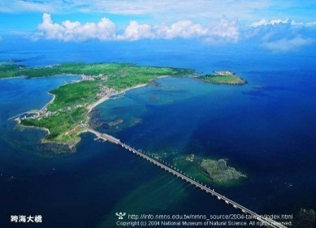
永續發展、國土容受力及韌性城鄉
黃萬翔
國家發展委員會
2015年1月16日
Eastern

Slide 2
簡報大綱
壹、永續發展與綠色經濟
貳、氣候變遷調適
叁、智慧永續的城鄉發展

Slide 3

壹、永續發展與綠色經濟

Slide 4



壹、永續發展推動歷程
RIO+10
UNFCCC
RIO+20
永續
減碳
調適
綠色經濟
永續城市
低碳城市
韌性城市
包容的
綠色城市
生態城市
運用ICT、雲端技術、手持裝置的智慧城市

Slide 5
永續發展的困境
1994-2013，全球極端氣候災害造成15,000人喪生及2.2兆美元經濟損失。
IPCC (2014) 推估，全球氣溫上升2.5°C，全球平均損失為全球GDP0.2-2.0%，上升高過3°C，經濟損失難以估計
過去
經濟
社會
環境
人類將在2040年用完本世紀控制溫度上升2°C的碳額度
2010年，人類需要1.5個地球來支撐人類的生態足跡。
全球1/5的人口僅賺取全球所得的2%，最富裕的2%賺取全球所得74%。
各國國內貧富差距越來越大。
資料來源：Germen Watch(2014)、IPCC(2014)、OECD (2008)、WWF(2014)
5

Slide 6
(幸福)
綠色經濟
未來
(融合)
社會
(永續)
環境
6

Slide 7
世界的風險
台灣是個海島及小型經濟體，更需重視環境資源限制及風險控管
2008年 |  | 2009年 |  | 2010年 |  | 2011年 |  | 2012年 |  | 2013年 |  | 2014年 |  | 2015年
排名 | 風險項目 | 排名 | 風險項目 | 排名 | 風險項目 | 排名 | 風險項目 | 排名 | 風險項目 | 排名 | 風險項目 | 排名 | 風險項目 | 排名 | 風險項目
1 | 資產價格崩壞 | 1 | 資產價格崩壞 | 1 | 資產價格崩壞 | 1 | 氣候變遷 | 1 | 水資源供給危機 | 1 | 長期財政失衡 | 1 | 財政危機 | 1 | 環境變遷
2 | 全球化導致的福利縮減 | 2 | 中國經濟成長低於6% | 2 | 慢性病 | 2 | 財政危機 | 2 | 長期財政失衡 | 2 | 溫室氣體排放量持續上升 | 2 | 氣候變遷 | 2 | 油價下跌
3 | 中國經濟成長低於6% | 3 | 慢性病 | 3 | 財政危機 | 3 | 國際與國內的經濟差距 | 3 | 糧食危機 | 3 | 水資源供給危機 | 3 | 水資源危機 | 3 | 貶值競賽
4 | 油氣價格飆漲 | 4 | 全球化導致的福利縮減 | 4 | 中國經濟成長低於6% | 4 | 全球事務治理機制失靈 | 4 | 能源與能產品價格劇烈波動 | 4 | 嚴重所得不均 | 4 | 未充分就業 | 4 | 通膨效應
5 | 流感 | 5 | 全球治理鴻溝 | 5 | 全球治理鴻溝 | 5 | 暴風雨和颱風 | 5 | 嚴重所得不均 | 5 | 氣候變遷調適失敗 | 5 | 極端氣候事件 | 5 | 區域效率
6 | 中東情勢不穩 | 6 | 財政危機 | 6 | 全球化導致的福利縮減 | 6 | 能源價格劇烈波動 | 6 | 溫室氣體排放量持續上升 | 6 | 能源與能產品價格劇烈波動 | 6 | 所得不均 | 6 | 碳稅啟動
7 | 慢性病 | 7 | 流感 | 7 | 管理的負擔 | 7 | 地緣政治衝突 | 7 | 恐怖攻擊 | 7 | 糧食危機 | 7 | 網路攻擊 | 7 | 勞動力不足
8 | 關鍵資訊機構失靈 | 8 | 關鍵資訊機構失靈 | 8 | 糧價波動 | 8 | 貪污腐敗 | 8 | 氣候變遷調適失敗 | 8 | 失敗的全球治理 | 8 | 生物多樣性消失與生態系崩壞 | 8 | 學用落差
9 | 熱浪與乾旱 | 9 | 糧價波動 | 9 | 阿富汗情勢不穩定 | 9 | 洪災 | 9 | 網路攻擊 | 9 | 長期勞動市場失衡 | 9 | 天然災害 | 9 | 貧富不均
10 | 美元下跌 | 10 | 管理的負擔 | 10 | 關鍵資訊機構失靈 | 10 | 水資源匱乏 | 10 | 土地與水道的錯誤管理 | 10 | 解決衝突的外交手段失靈 | 10 | 糧食危機 | 10 | ．．．．．
資料來源：WEF全球風險評估報告(2008-2014)

Slide 8
永續發展到綠色經濟
水平
垂直
環境
社會
經濟
環境
永續發展
社會
經濟
交集
整合
Greener 弱永續：
效率的提升
(資／源密集度、碳排放密集度)
仍追求無止盡的成長
Green 強永續：
重視環境限制條件
(能資源存量、碳排放上限)
尋找GDP的替代指標

Slide 9
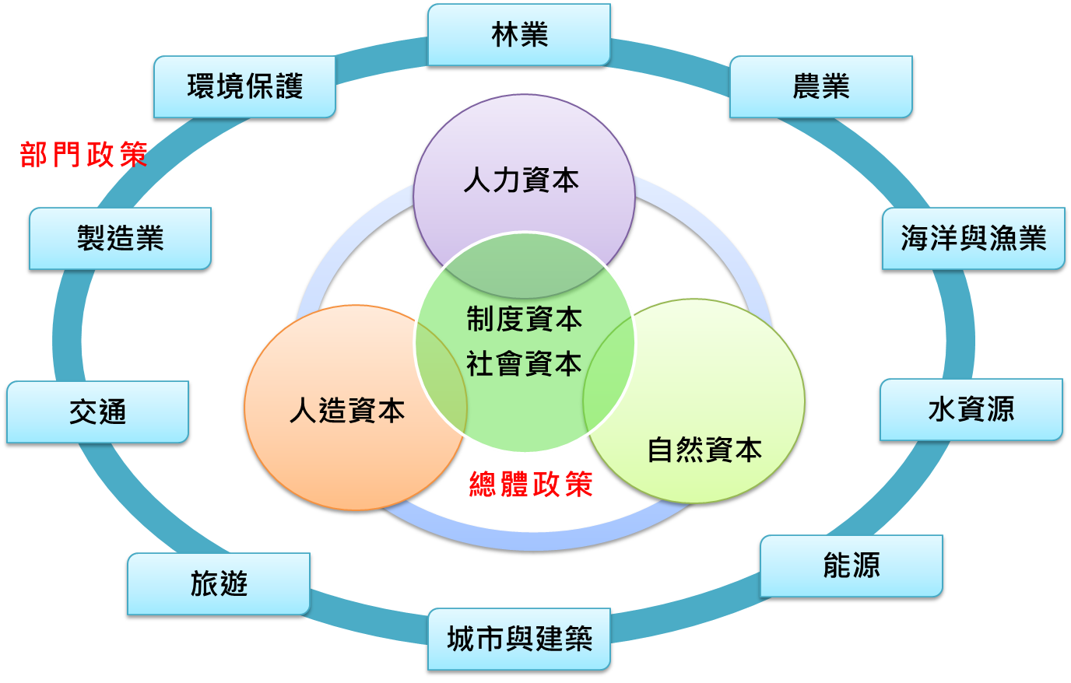
推動綠色經濟政策綱領(草案)
願景：奠定綠色經濟轉型的基礎，透過整合型的治本政策，建構遵法自然、世代公平、均享富足的幸福社會。
核心理念
尊重環境資源限制條件
持續改進人類福祉、生活素質，達到幸福快樂的社會
注重國際和國內當代與各世代間之公平、正義與外部性
重視包容性、消除貧窮及重建中產階級。

Slide 10

基本原則
改變過度重視GDP成長的思維，追求社會福祉成長。
優先建構轉型至綠色經濟之基礎環境。
提出治本政策，而非短期治標策略。
強調包容、民主、參與、問責、透明及穩定的治理。
重視自然資源及環境界限及外部性內部化。
推動各級產業全面轉型成綠色的產業。
創造更多優質工作，重建中產階級。
轉型過程應兼顧經濟效率、社會公平及弱勢保護。

Slide 11
建立永續發展及綠色經濟所需的優質環境及能力
(enabling condition)
引用經濟學的資本方法論 Capital Approach
有效利用五項資本(Stock)之流量(Flow)，提升人類福祉
人力資本
社會資本
人造資本
制度資本
自然資本
國人生產能力的總和，包含教育程度、訓練、職場安全健康、就業與否、友善勞動市場制度
社會組織內能夠促成合作以至於增進社會效率的要素，包含信任、社會網絡、社會規範和價值
機械、設備、工廠建築物、工具、基礎建設等
制度包括正式（如法律）與非正式（習俗）的規範，降低交易成本與不確定性
自然資源與環境，提供生產與消費的原料，以及多樣的生態系服務，亦為廢棄物排放之處
重視制度資本以有效提升治理效能
強化自然資本以確保於環境資源限制下發展
增進社會資本以落實包容性發展
重視人力資本永續運用
審慎把關人造資本建設與開發

Slide 12
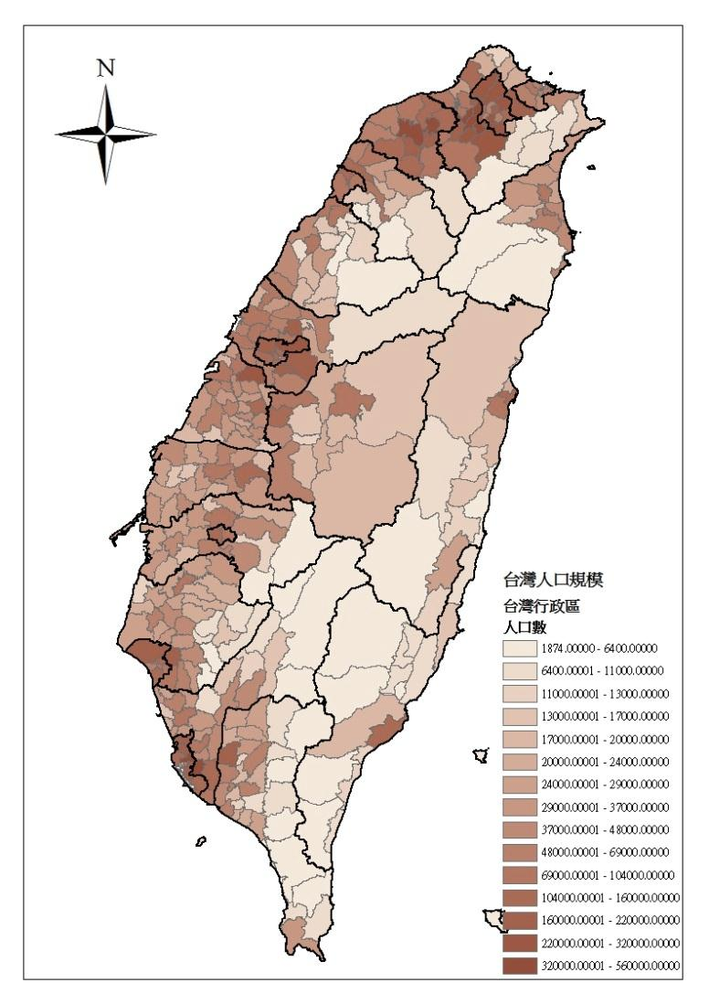
台灣城鄉面臨問題
五都/全國人口:60%
北部區域/全國人口:44%
中部區域/全國人口:25%
南部區域/全國人口:28%
東部區域/全國人口:3%
目前台灣人口80%集中在都市計畫地區。
城市亦為最大的碳排放源頭，城市消耗著60-80%世界能源
台灣城鄉面臨問題：
水患頻仍、水源供給調度困難、都市逕流量增加、熱島效應、高耗能
自然綠地不足、生態劣化、都市蔓延、農地碎裂化
高房價、房屋機能不足、河川水質、飲用水、空氣、噪音品質不佳

Slide 13
城市的綠色經濟
城市是綠色經濟興起的重要地點
原因
城市本身密集、多樣性的特點有利於企業創造效益並促進技術革新
服務業為主導的綠色產業(包含公共交通、能源供給、安裝與維護，因城市消費市場大，這些行業容易集中在城市。
城市利用大學及研究機構的技術和人才，發展高科技綠色技術

Slide 14
城市的綠色經濟
自然資本
訂定環境及資源界限。
建置生態系統服務付費，以落實自然資源外部效益內部化。
人造資本
提升大眾運輸及人行系統。
鼓勵智慧永續的綠建築及無障礙設施的新建及整建維護，加強建築物室內、外節約能源規範，以減少污染排放、提升建築能資源使用效能、因應高齡少子化社會來臨、並促進住宅維護產業發展，增加就業機會。
強化公共維生基礎設施防災能力，提升都市韌性，以面對未來天然及人為之衝擊。
重視都市容受力及都市發展結構，防止都市無秩序蔓延。運用都市更新促進都市土地有計畫再利用。
重視都市生物多樣性的維護。
發展都市藍、綠帶系統
善用智慧化科技於城市規劃治理及能源管理。
提高土地違規使用、環境污染、山坡地超限利用之執法能量。

Slide 15
城市的綠色經濟
制度資本
社會資本
人力資本
落實世代正義、債不留子孫
強化整體性、包容性、永續性的決策制度。
落實綠色生產與綠色消費-企業社會責任制度(CSR)、綠色標章、在地採購
提倡合作型和共享型消費
深化公私部門對綠色經濟的認識
鼓勵以社區作為實踐綠色經濟轉型的示範單元
培養綠色研發、製造、維護、服務人力。
強化中高齡員工職訓與終身教育。
提升辛苦，危險與不穩定工作之待遇與工作條件。
財政健全
落實居住正義，規劃整體多元的住宅政策，重視都市弱勢及青年族群居住需求及房價問題。
建立研發與創新開放平台，鼓勵建立城市綠色知識產業群聚
將教育、訓練、健康、就業與友善勞動市場環境等項目納入永續發展人力政策。
市場工具：城市建築總量管制交易計畫
監督管理機制(建築規範、設備標準、採購法規、公用事業管理、審計規範)

Slide 16
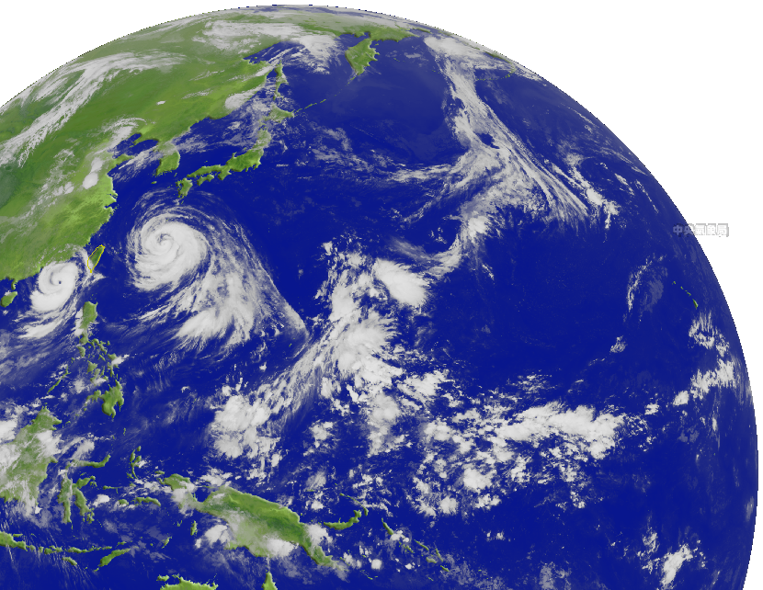
貳、氣候變遷調適

Slide 17
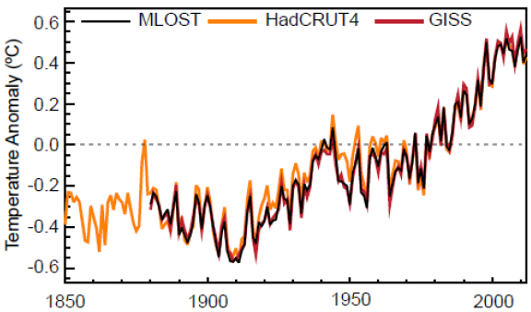
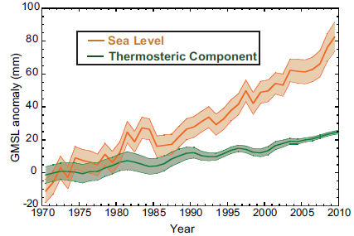
氣候變遷對臺灣的衝擊
【全球氣候變遷情形】
IPCC (1990,1995,2001,2007,2013)報告
地表持續增溫
1880-2012年陸域與海域↑0.85 ℃
20世紀升溫橫跨全球
中世紀係區域性增溫，20世紀末是跨地域全球性的增溫
部分區域降雨量已在增加
極端氣候亦發頻繁
海平面持續上升
1901-2010年平均每年上升1.7mm
1993-2010年平均每年上升3.2mm
海洋吸收30%的CO₂，持續酸化
氣溫→全台↑0.8° /百年
都會區↑1.4
山地↑0.6 °
西部↑0.9 °
東部↑1.3 °
降雨→四季降雨日數明顯減少
海平面上升2.51mm/年
西南部地層下陷速率7.89mm/年
【臺灣氣候變遷現象】
全球平均地表溫度變化 全球平均海平面上升
17

Slide 18
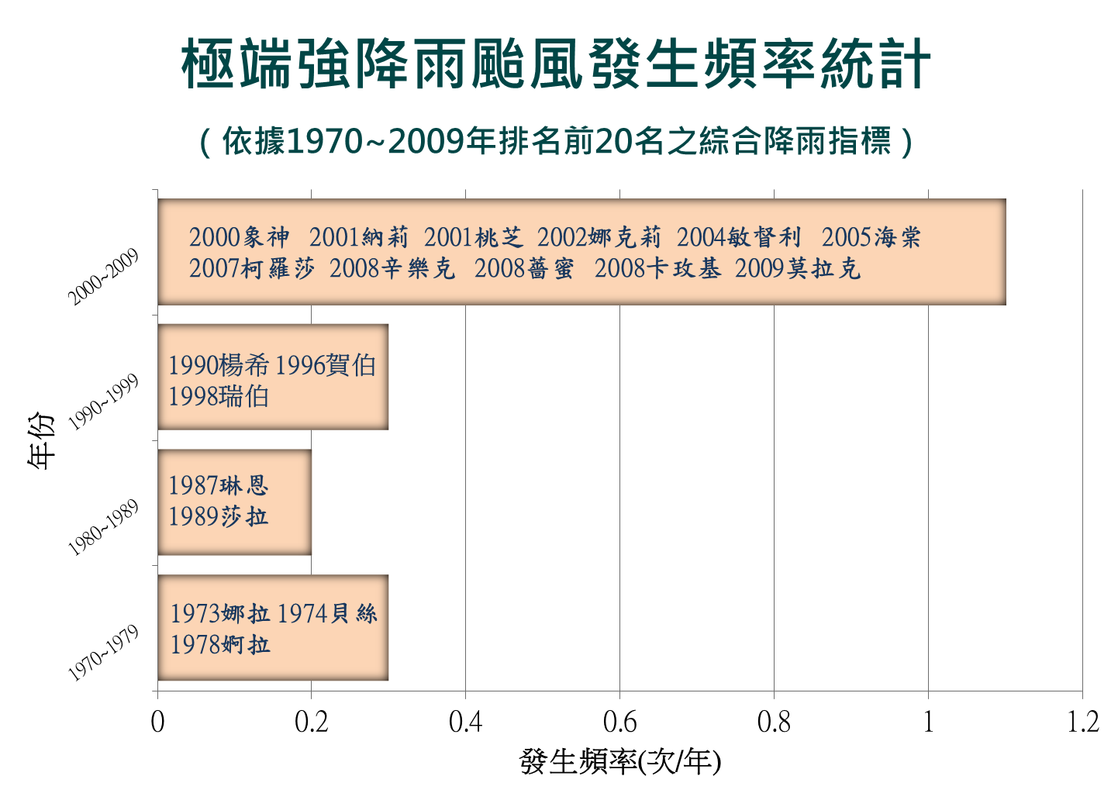
氣候極端事件愈趨頻繁
2000年以前發生極端強降雨颱風的頻率
約3~4年一次；
2000年以後發生極端強降雨颱風的頻率增加為1年至少發生一次
莫拉克颱風為排名第一的極端強降雨颱風
1990楊希 1992寶莉 1994凱特琳 1996賀伯 1998瑞伯 1998芭比絲
1970芙安 1972貝蒂 1973娜拉 1974貝絲 1978婀拉
極端強降雨颱風統計 (國家災害防救科技中心製作)
18
Notes:
18

Slide 19
國家氣候變遷調適政策綱領
願景與目標
建構能適應氣候風險的永續臺灣
1.政府與機制之整合
2.預防、安全與效率並重
3.前瞻思維與無悔策略
4.調適與減緩兼顧
5.調適應以生態系統為基礎
6.人人有責、夥伴參與及合作
7.考量弱勢族群與不同性別之需求
8.全民素養與能力之提升
9.國際合作
願景
政策原則
政策目標
提升及健全臺灣面對氣候變遷的
調適能力，以降低臺灣的脆弱度
19

Slide 20
調適領域1.災害
總目標
經由災害風險評估與綜合調適政策推動，降低氣候變遷所導致之災害風險，強化整體防救災調適能力
調適策略
推動氣候變遷災害風險評估及高災害風險區與潛在危險地區的劃設
加速國土監測資源與災害預警資訊系統之整合，以強化氣候變遷衝擊之因應能力
檢視、評估現有重大公共工程設施之脆弱度與防護能力，並強化災害防護計畫
重大建設與開發計畫應重視氣候變遷衝擊
推動流域綜合治理，降低氣候風險
強化極端天氣事件之衝擊因應能力，推動衝擊與危險地區資訊公開、宣導、預警、防災避災教育與演習
Notes:
20

Slide 21
調適領域2.維生基礎設施
總目標
提升維生基礎設施在氣候變遷下之調適能力，以維持其應有之運作功能，並減少對社會之衝擊
調適策略
既有法令與相關規範之落實與檢討修訂以強化設施的調適能力
建立設施安全性風險評估機制及生命損失衝擊分析模式
擬定落實維生基礎設施分等級之開發與復建原則
落實維生基礎設施維修養護，以提升其於氣候變遷作用下之調適能力
加強各管理機關協調機制與產業、學術界資源之整合，以因應氣候變遷之衝擊
提升維生基礎設施營運維護管理人力素質及技術
建置維生基礎設施營運管理資料庫及強化監測作業
研發基礎設施之氣候變遷調適新技術
Notes:
21

Slide 22
調適領域3.水資源
總目標
在水資源永續經營與利用之前提下，確保水資源量供需平衡
調適策略
水資源永續經營與利用為最高指導原則，並重視水環境保護工作
由供給面檢討水資源管理政策以促進水資源利用效能
建立區域供水總量資訊，並由需求面檢討水資源總量管理政策以促進水資源使用效益
以聯合國推動之水足跡（Water Footprint）概念促進永續水資源經營與利用
Notes:
22

Slide 23
調適領域4.土地使用
總目標
各層級國土空間規劃均須將調適氣候變遷作為納入相關的法規、計畫與程序
調適策略
將環境敏感地觀念落實在國土保育區的劃設與管理
因應氣候變遷，加速與國土空間相關計畫之立法與修法
建立以調適為目的之土地使用管理相關配套機制
定期監測土地使用與地表覆蓋變遷，並更新國土地理資訊系統資料庫
提升都市地區之土地防洪管理效能與調適能力
檢討既有空間規劃在調適氣候變遷之缺失與不足
將環境敏感地觀念落實在國土保育區的劃設與管理
Notes:
23

Slide 24
調適領域5.海岸
總目標
調適策略
保護海岸自然環境，降低受災潛勢，減輕海岸災害損失
強化海岸侵蝕地區之國土保安工作，防止國土流失與海水入侵，並減緩水患
保護及復育可能受氣候變遷衝擊的海岸生物棲地與濕地
推動地層下陷地區地貌改造及轉型
因應氣候變遷的可能衝擊，檢討海岸聚落人文環境、海洋文化與生態景觀維護管理之工作體系
建置海洋與海岸相關監測、調查及評估資料庫，並定期更新維護
海岸地區從事開發計畫，應納入海平面上升及極端天氣狀況評估，同時檢討建立專屬海岸區域開發的環境影響評估與土地開發許可作業準則之可能性
Notes:
24

Slide 25
調適領域6.能源供給及產業
總目標
調適策略
發展能夠因應氣候變遷的能源供給與產業體系
建構降低氣候風險及增強調適能力的經營環境
提供產業因應能源及產業氣候變遷衝擊之支援
掌握氣候變遷衝擊所帶來的新產品及服務
加強能源與產業氣候變遷調適之研究發展
通盤檢討能源及產業生產設施之區位及材料設備面對氣候變遷衝擊的適宜性
Notes:
25

Slide 26
調適領域7.農業及生物多樣性
總目標
調適策略
發展適應氣候風險的農業生產體系與保育生物多樣性
1.農業生產調適策略
2.生物多樣性調適策略
依風險程度建構糧食安全體系
整合科技提升產業抗逆境能力
建立多目標與永續優質之林業經營調適模式，並推動綠色造林。
建立農業氣象及國內外市場變動之監測評估系統
強化保護區藍帶與綠帶網絡的連結與管理
減緩人為擾動造成生物多樣性流失的速度
強化基因多樣性的保存與合理利用
強化生物多樣性監測、資料收集、分析與應用，評估生物多樣性脆弱度與風險
Notes:
26

Slide 27
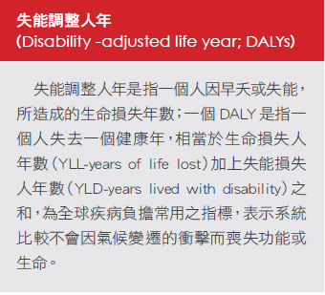
調適領域8.健康
總目標
有效改善環境與健康資訊彙整體系，以提升全民健康人年，希望降低每五年氣候變遷相關之失能調整人年5%
調適策略
強化法令施行之效能
增進環境與健康相關部門之績效與分工
落實各級單位之防災防疫演練
強化氣候變遷教育與災後防疫知能
持續進行健康衝擊與調適評估
擴大疾病相關評估相關資料庫之匯併
強化監測系統之建置與維護
Notes:
27

Slide 28
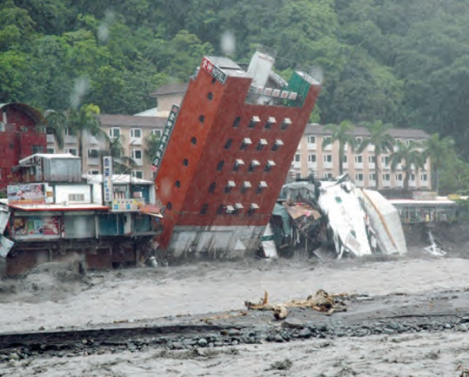
推動地方調適計畫
全球氣候變遷的影響在不同的區位或空間層次上造成不同類型的衝擊與挑戰。因此氣候變遷在各地所造成的影響與衝擊因地而異
地方政府能更聚焦於地方特定議題、並更能顧及在地居民，特別是弱勢團體(往往是調適之主體) ，所以更能有效制訂與推行有效而細緻的調適行動方案
故氣候變遷調適之落實，有必要將氣候變遷調適政策與行動計畫推廣至地方層級
28

Slide 29
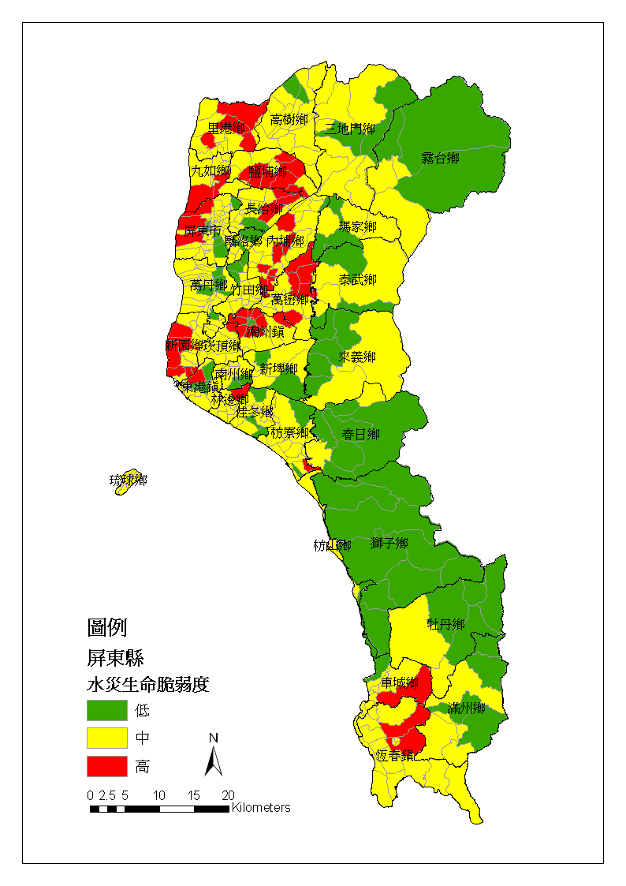
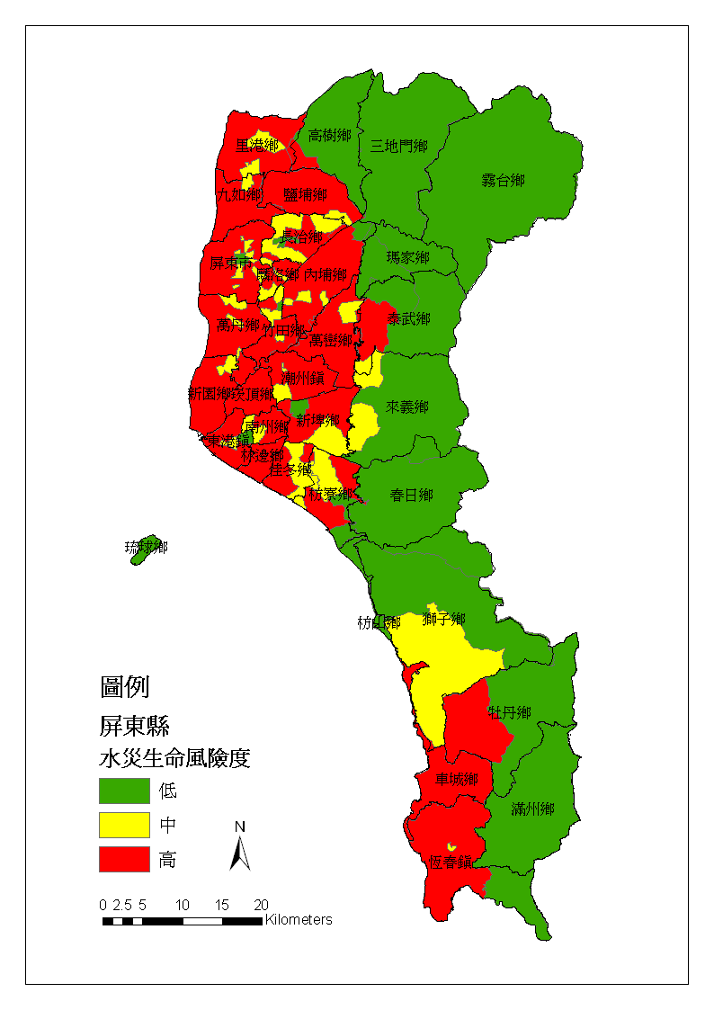
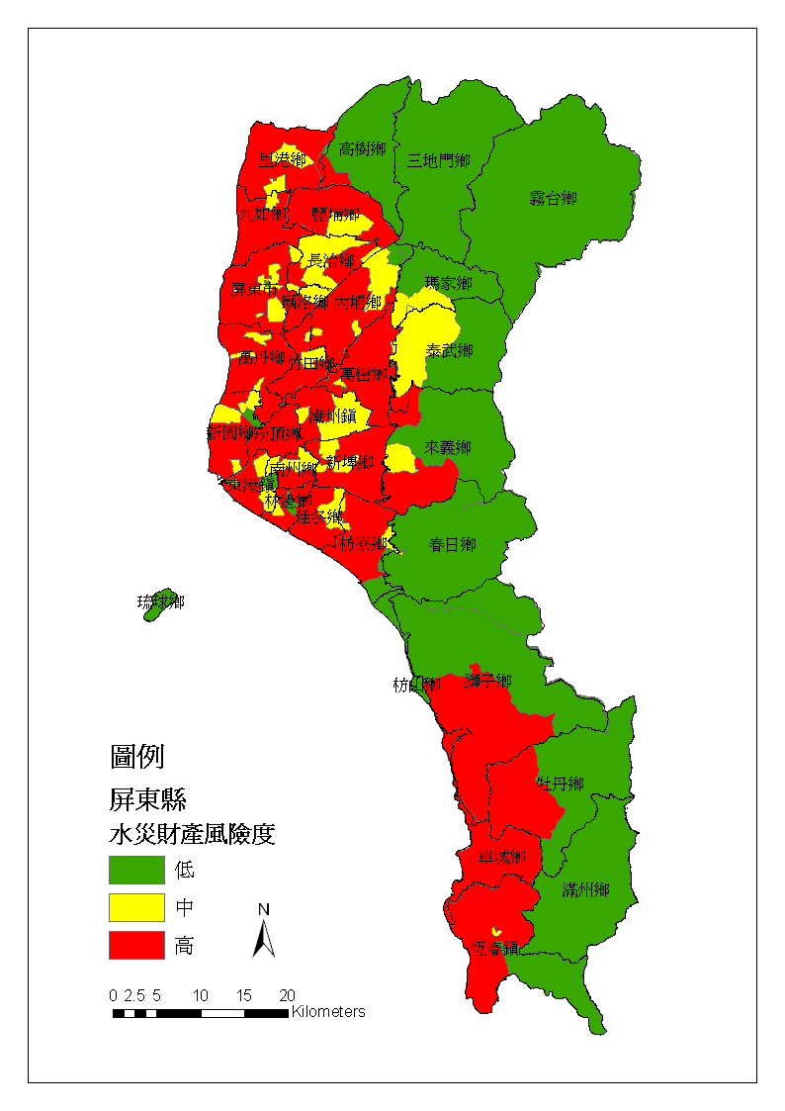
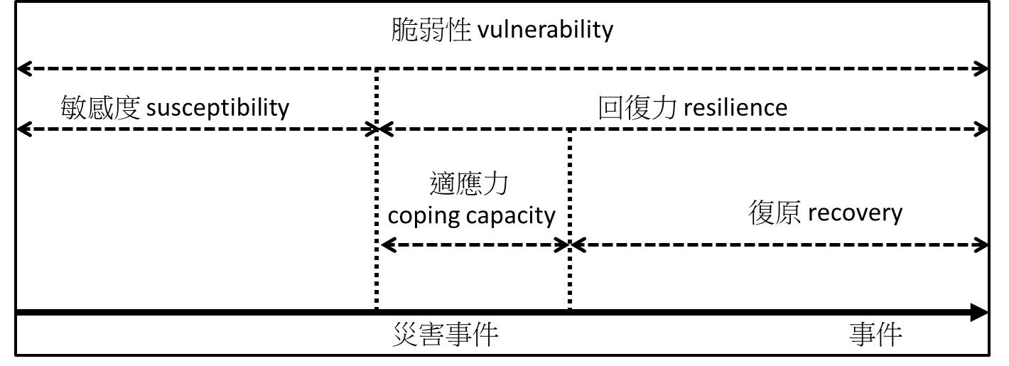
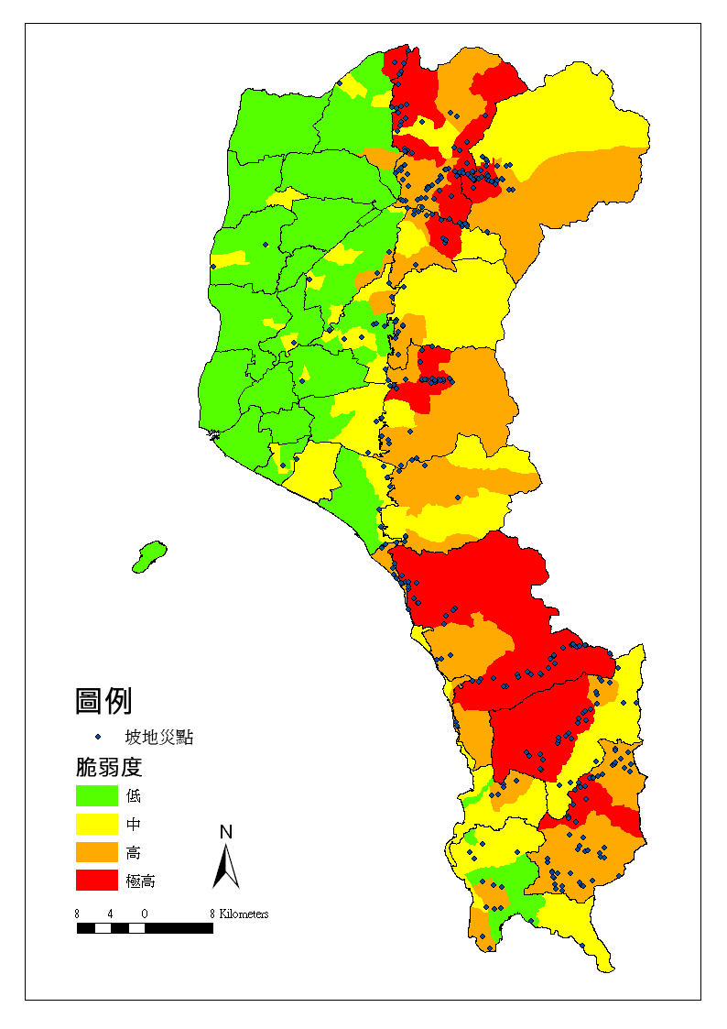
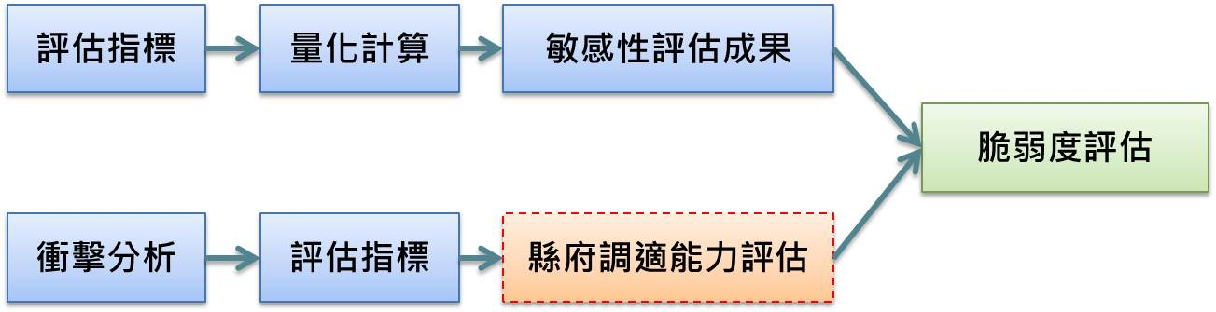
脆弱度與調適能力評估過程
屏東地區現有相關脆弱度評估報告
優先領域衝擊內容
 | 調適課題 | 調適能力等級 | 說明
農業處 | 農地轉用滯洪 | □１ □２ ■３ | 目前以林邊溪為示範區域推動。
 | 沿海地區土地轉型利用 | □１ □２ ■３ | 目前以佳冬、林邊等地區示範推動。
 | 山地與平地造林 | □１ □２ ■３ | 屏東縣造林績效全國第一。
水利處 | 下游地區排水機制 | □１ □２ ■３ | 已規劃易淹水區，集中洪水共同排放，避免氾濫至其他區域。
 | 疏浚與土砂問題 | □１ ■２ □３ | 目前因有砂石需求，但未來砂石嚴重堆積導致供過於求，仍有調適不足的衝擊。
 | 河床高於週邊土地 | □１ ■２ □３ | 加強疏浚工程成效，但無長遠之計。
 | 牡丹水庫供水系統與水質管理 | □１ □２ □３ | 水庫非縣府管轄。
 | 易淹水地區居住安危 | □１ □２ ■３ | 居民早有防災撤離的相關準備。
 | 海岸防護設施耐災能力 | □１ □２ □３ | 水利署權屬。
消防局 | 氣候變遷災害潛勢分析與脆弱度評估 | □１ ■２ □３ | 請屏東科技大學災防中心協助製作災防計畫與防災地圖。
 | 災害監測與通報系統 | □１ □２ ■３ | 土石流「監測點」計畫。
 | 撤離標準與計畫 | □１ □２ ■３ | 與社會處合作。
 | 防災宣導 | □１ □２ ■３ | 定期舉辦，也包含核災演練。
 | 強化社區防災能力 | □１ □２ ■３ | 推動「災害防救深耕計畫」。
 | 民眾參與、民間團體合作 | □１ □２ ■３ | 與八個民間救難團體保持聯繫。
 | 防救災人力不足 | □１ ■２ □３ | 仰賴中央資源。
單位訪談
其他衝擊內容

Slide 30
檢視縣內既有相關計畫
前言與背景
屏東縣永續發展委員會
中央執行計畫
易淹水地區水患治理計畫
加速辦理地層下陷區排水環境改善示範計畫
大鵬灣風景特定區計畫
地方執行計畫或推動構想
大潮州人工湖補注地下水實施計畫
養水種電計畫
農業科技生產園區計畫
養豬廠沼氣發電
離島三期計畫
萬年溪整治計畫
水上浮動屋
藏富於校計畫與2030年未來學校構想
氣候變遷調適架構
氣候變遷趨勢及衝擊影響
氣候變遷脆弱度與調適能力評估
回應
既有相關計畫與調適策略方向
引導
氣候變遷調適策略與行動計畫
屏東縣調適策略與行動計畫願景：
配合中央氣候變遷調適政策
整合地方治理資源
提升地方政府及民眾之調適能力
建構低氣候風險且低碳的永續屏東縣
提出11項跨領域跨部門調適原則(後續)
調適策略與行動計畫優先順序
氣候變遷調適計畫後續推動建議

Slide 31
屏東縣推動成效
機制
以城鄉處/研考處為縣府調適策略推動核心，與專家學者互動。
府內各單位組成工作小組，為一分工介面。
由縣長、府外專家學者、府內各單位平台會議，為一整合介面，。
參與
透過訪談方法，讓各單位首長瞭解地方型調適計畫，提出見解。
透過圓桌會議，讓各單位成員瞭解氣候變遷調適，做出回應。
透過工作小組會議及平台會議，讓各單位彼此瞭解並產生交流。
方法
脆弱度及調適能力評估法，並提出地方型基礎資料建設之建議。
提供多種評估縣府現行計畫調適能力的方法。
提供策略及行動計畫之引導、研擬、思考、與整合的方法。
建立行動計畫優先順序評估法。
區域整合
於「高屏首長會議研討會」中發表氣候變遷區域型調適專題演講。
提出6項高屏區域型調適的行動建議。
成果
整理屏東縣受氣候變遷影響與衝擊內容。
彙整各單位提出之未來本縣發展之意見。
提出共33條調適策略，以及133條行動計畫。
找出20條極優先推動的行動計畫。

Slide 32
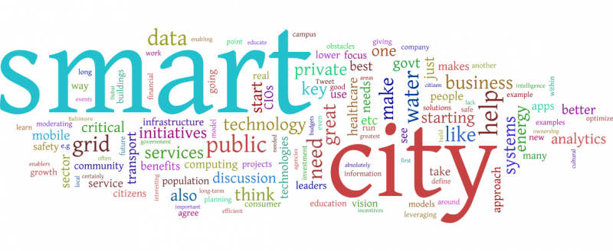
叁、智慧永續的城鄉發展

Slide 33
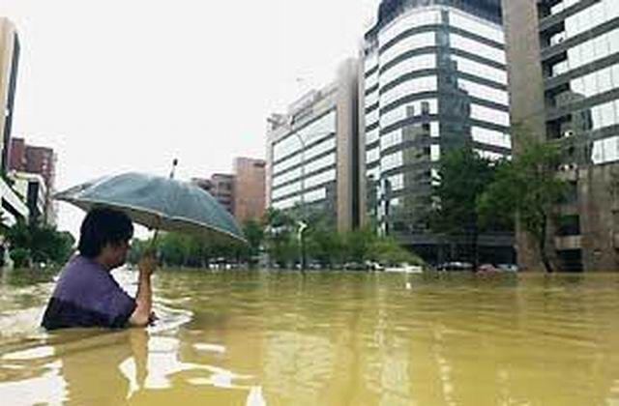
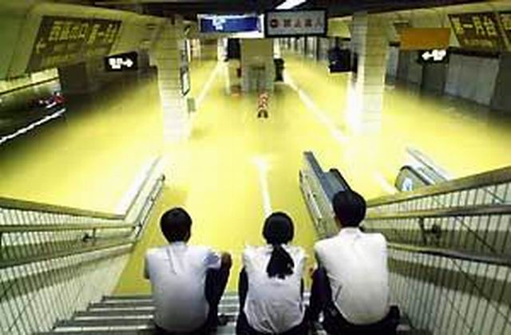
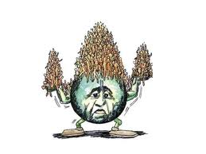
容受力
由自然資源供給以及人類需求的角度出發，探討某一特定地區能夠承載的人口規模以及都市發展程度
基盤力
韌性
承受災難性事件的能力，以及從災難性事件恢復的能力
反應力
災難性事件可能是天然，也可能是人為
自癒力
33

Slide 34
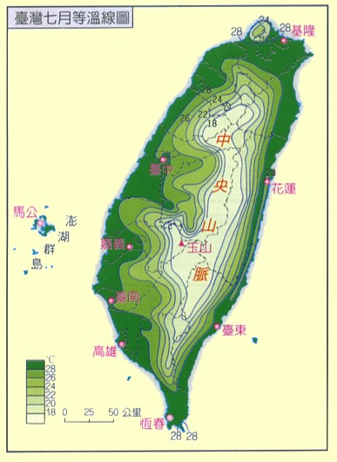
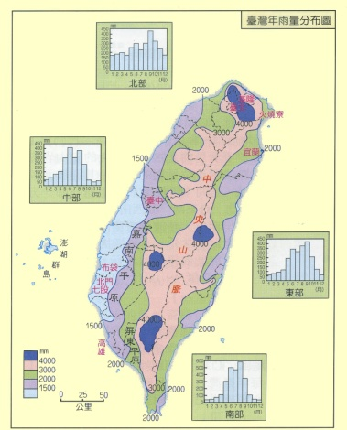
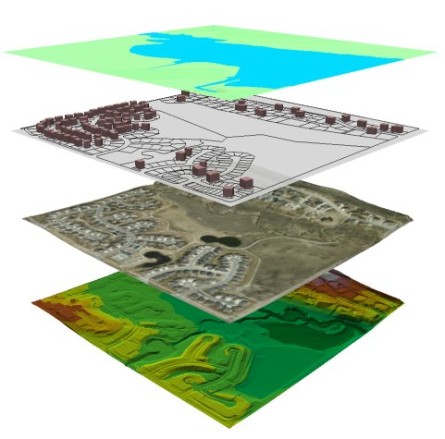
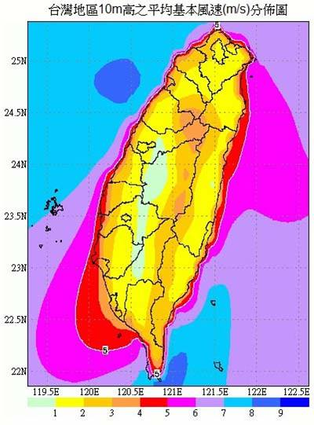
基礎分析作法的調整
未來 作法
等溫圖
過去作法
資料蒐集及調查
環境
發展現況分析及預測
雨量圖
人口
地形
發展目標
坡度
風力圖
發展課題
社會
日照圖
空氣品質
水資源…
經濟
發展策略
34

Slide 35
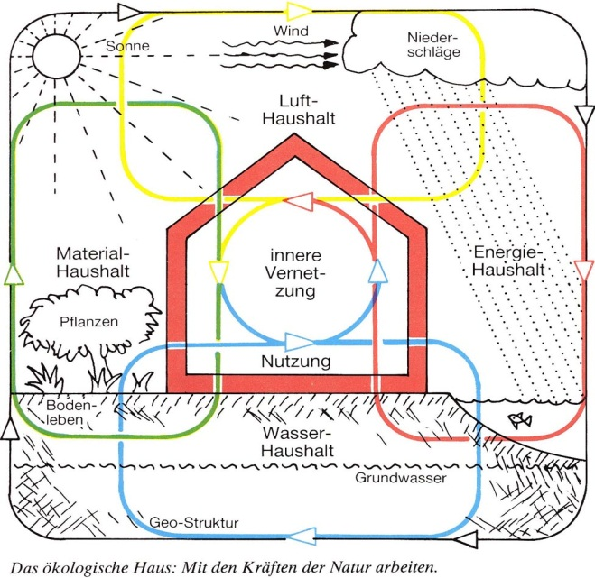
規劃一個「有效能的都市」
依據自然環境因子繪製地區之「等能量地圖」、「 等災害圖」、節能減碳土地使用管制規定、NGIS決策支援系統，環境脆弱度分析作為道路軸線設計、街廓方位、建築高度等基地規劃作業之參考。
風
光
水
土
過去我們只想到「土」的地質因素， 忽略了「風、水、光」等能量因素。
35

Slide 36
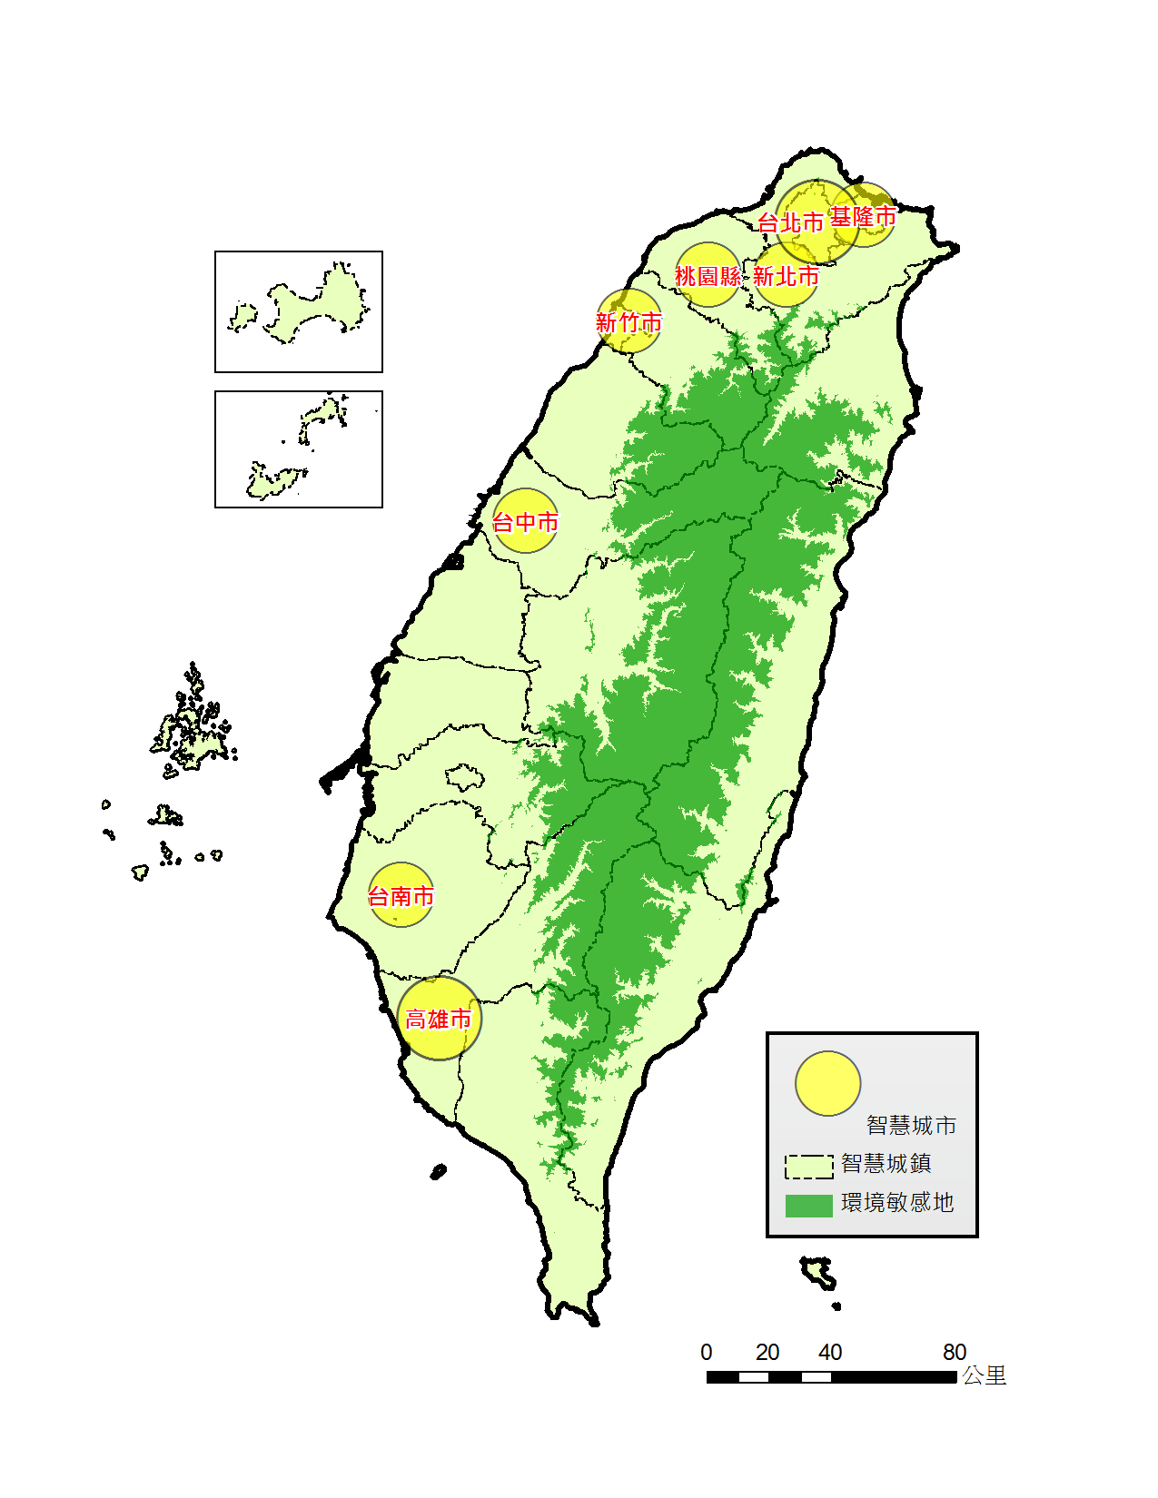
智慧永續城鄉規劃、服務、管理
公共事務日漸繁瑣且複雜，需透過創新之治理模式，提升服務品質。
在ICT發展的關鍵年代，應將國土治理與科技應用作跨域結合，創造加值績效。
智慧國土即以利用資通訊技術（ICT）導入協助城市與鄉鎮發展，以及環境敏感地山林海岸等監測，以提升政府治理效能及資源有效利用。
智慧城市
型塑三個智慧城鄉的基本能力
覺知變異能力
反應分析能力
調適療癒的能力
山林監測
智慧鄉鎮
海岸監測
36

Slide 37
目標：透過智慧設備達到增進城鄉生活便捷、維護國土保育保安、提升政府治理效能及促進產業整合發展。
增進城鄉生活便捷
維護國土保育保安
提升政府治理效能
促進產業整合發展
提供即時生活資訊，增加生活便利性
刺激國內ICT產品需求，帶動產業一條龍服務
將資料轉化為有用資訊，提供政府作出正確決策
利用先進科技蒐集及監控國土動態
37

Slide 38
智慧城鄉
智慧環境
智慧生活
智慧規劃治理
智慧社會
智慧經濟
技術支援
提出需求
即時
解決
硬體
電腦
軟體
技術
系統模式
資料
空間資訊
Open data
通訊
無線/光纖網路
創新
知識
即時資訊
感測裝置
服務
手持裝置
產業化
財務
即時
應變
即時
回報
38

Slide 39
後續建議
建立城市反映中樞與神經系統 |  | 建立城鄉即時反應分析的神經系統(城市機器人)
創新智慧地圖：以等能量地圖等創新做法審慎評估城市的發展上限 |  | 全盤檢討城鄉的機會、潛力、優勢與限制
城市的風險、壓力評估KPI及即時反映系統 (包含自然、經濟、社會面向) |  | 訂定城鄉韌性的目標及因應策略 (維生目標)
以智慧城市理念規劃土地使用及公共建設 |  | 維護全體居民的基本環境及生活品質
以智慧城市系統治理與推動城市服務 |  | 提高城市治理效率、預警及反映療癒能力
建制均衡智慧「新城鄉關係」-新城市農村與新農村城市 |  | 創造城鄉和諧共生，城鄉重新整合的布局

Slide 40

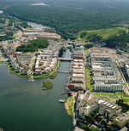
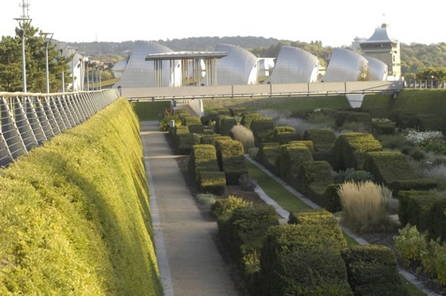

簡報完畢 敬請指教

